Slide 1
Airline Dataset Analysis using Hadoop, Hive, Spark and Tableau
Team Name: DHT

Slide 2
PHÂN TÍCH DỮ LIỆU HÀNG KHÔNG SỬ DỤNG HADOOP, HIVE, SPARK, TABLEAU
Unit 1. Giới thiệu
1.1. Giới thiệu project
1.2. Kiến trúc dự án
1.3. Dự án
Unit 2. Lý thuyết
2.1. Hadoop
2.2. Hive
2.3. Spark
2.4. Tableau
Unit 3. Thực hiên dự án
3.1. Sao chép dữ liệu từ file local vào Hadoop
3.2. Xây dựng cơ sở dữ liệu trong Hive
3.3. Quá trình ETL
3.4. Trực quan hoá dữ liệu cùng Tableau

Slide 3
Unit 1: GIỚI THIỆU PROJECT
Team Name: DHT

Slide 4




PHÂN TÍCH DỮ LIỆU HÀNG KHÔNG
1.1
Giới thiệu dự án
UNIT
01
Dự án nhằm xử lý và phân tích khối lượng lớn dữ liệu liên quan đến hãng hàng không một cách hiệu quả và hiệu suất cao
Hadoop và HDFS cung cấp một khung lưu trữ và xử lý phân tán, cho phép xử lý các bộ dữ liệu lớn.
Hive và Spark phục vụ như các ngôn ngữ truy vấn và công cụ xử lý dữ liệu đơn giản hóa các tác vụ thao tác dữ liệu.
Tableau cung cấp các giải pháp trực quan hóa dữ liệu để trình bày kết quả phân tích một cách trực quan và dễ hiểu

Slide 5
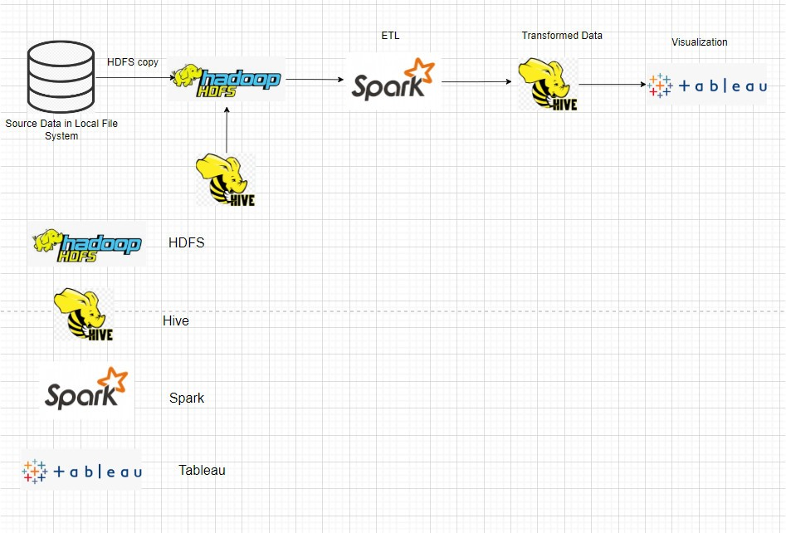
KIẾN TRÚC DỰ ÁN
1.2
Kiến trúc dự án
UNIT
01

Slide 6
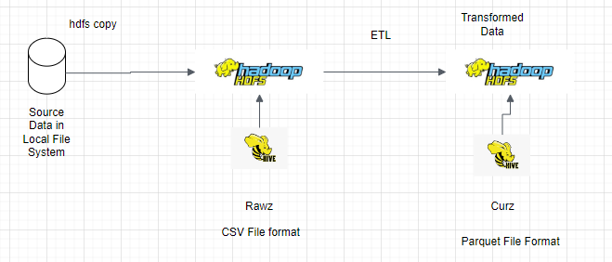
KIẾN TRÚC DỰ ÁN LOGIC
1.2
Kiến trúc dự án
UNIT
01

Slide 7

NGUỒN DỮ LIỆU
1.3
Dữ liệu
UNIT
01
Carriers Data
Plane Data
Airports Data
Detailed Data

Slide 8
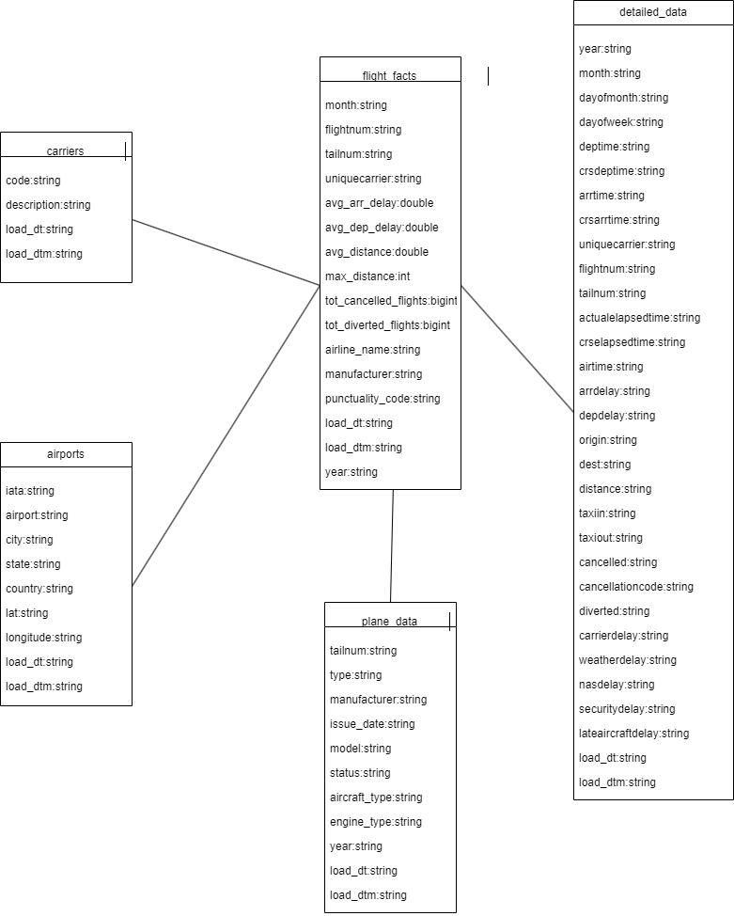
MÔ HÌNH DỮ LIỆU
1.3
Dữ liệu
UNIT
01
Rawz tables
Airpots
Carriers
Plane-data
Detailed-data
Curz tables
Airpots
Carriers
Plane-data
Detailed-data
Flight-facts

Slide 9
Unit 2: LÝ THUYẾT
Team Name: DHT

Slide 10
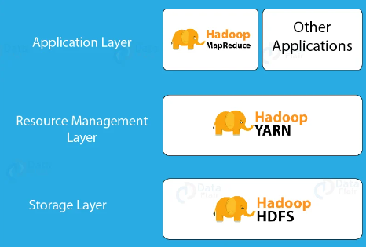
KIẾN TRÚC HADOOP
2.1
Hadoop
UNIT
02

Slide 11
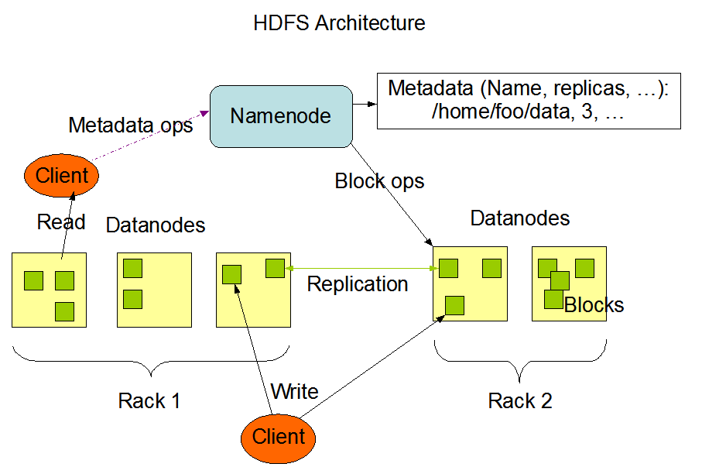
KIẾN TRÚC HADOOP
2.1
Hadoop
UNIT
02

Slide 12
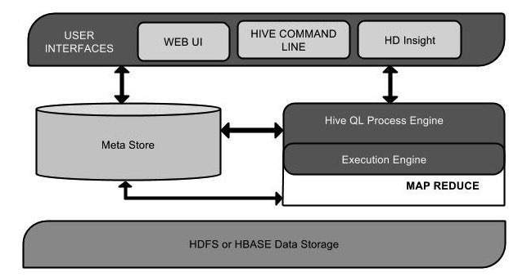
KIẾN TRÚC HIVE
2.2
Hive
UNIT
02

Slide 13

CÁC KIỂU DỮ LIỆU TRONG HIVE
2.2
Hive
UNIT
02
Numeric Types
TINYINT
SMALLINT
INT/INTEGER
BIGINT
FLOAT
DOUBLE
DECIMAL
a precision of 38 digits
NUMERIC
Complex Types
arrays
Date/Time Types
TIMESTAMP - Unix timestamp YYYY-MM-DD HH:MM:SS.fffffffff with 9 precesion
DATE - yyyy-MM-dd
String Types
STRING
VARCHAR
CHAR
Misc Types
BOOLEAN
structs
union

Slide 14
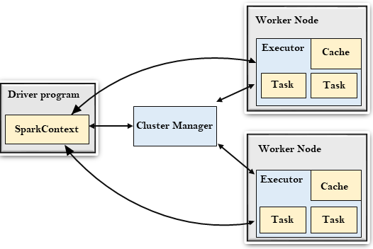
KIẾN TRÚC SPARK
2.3
SPARK
UNIT
02

Slide 15
Unit 3: THỰC HIỆN DỰ ÁN
Team Name: DHT

Slide 16
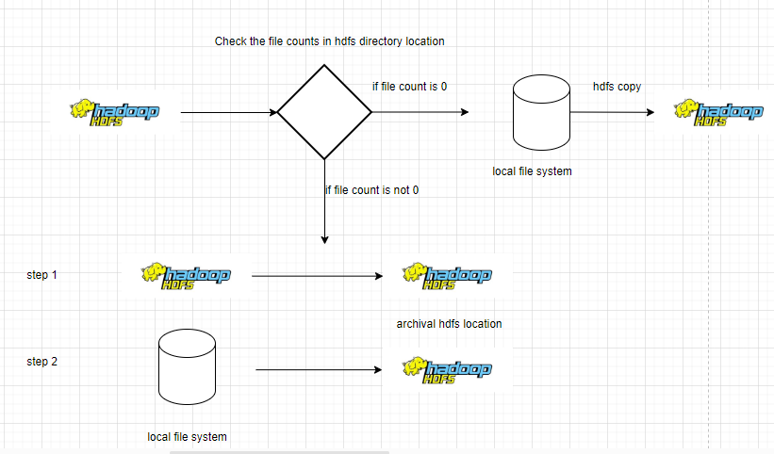
QUÁ TRÌNH SAO CHÉP HDFS
3.
Các bước thực hiện project
3.1
Sao chép dữ liệu từ file local vào Hadoop
UNIT
02

Slide 17
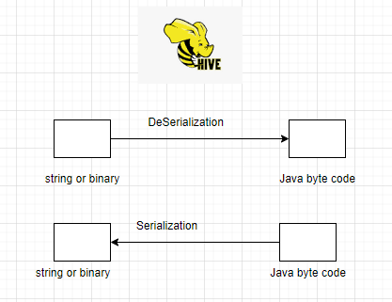
TẠO BẢNG BÊN NGOÀI HIVE TRÊN ĐẦU TỆP CSV
3.2
Xây dựng cơ sở dữ liệu trong Hive
UNIT
03
SerDe – Serializer/Deserializer.
Hive sử dụng SerDe và FileFormat để đọc và ghi các hàng trong bảng.
Mục đích chính của nó là dành cho các hoạt động IO.
Nó cho phép bạn hướng dẫn Hive cách xử lý một bản ghi.

Slide 18
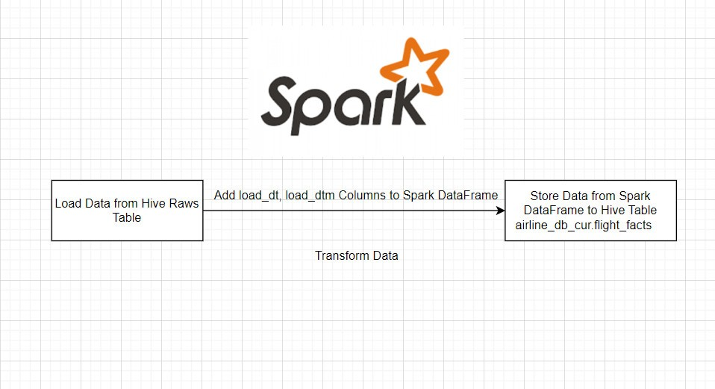
SPARK ETL DI CHUYỂN THẲNG
3.
Các bước thực hiện project
3.3
Quá trình ETL
UNIT
02

Slide 19
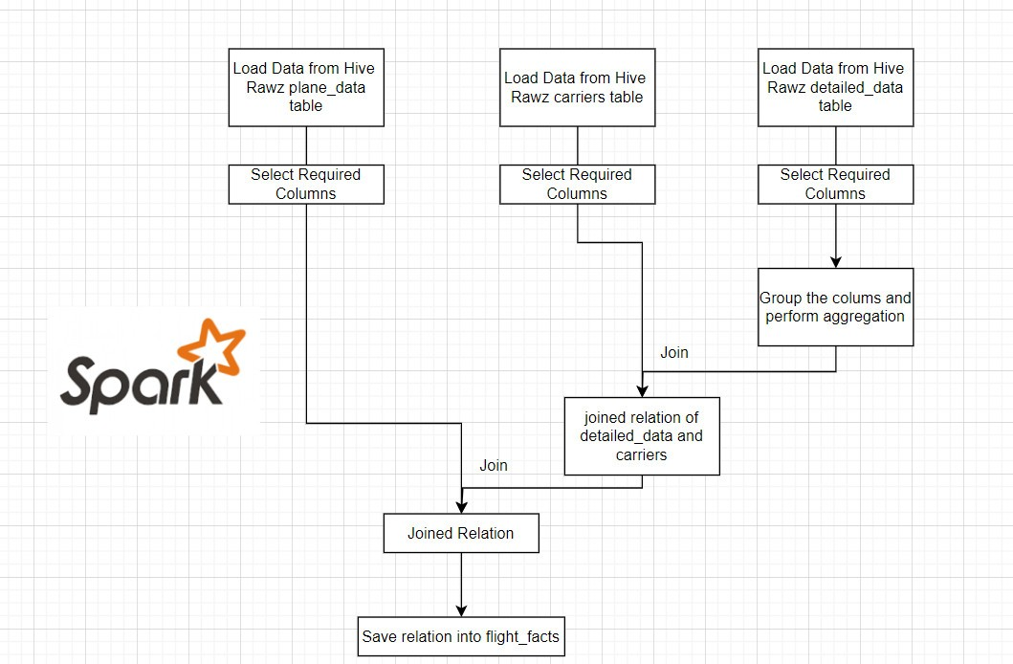
SPARK ETL
3.
Các bước thực hiện project
3.3
Quá trình ETL
UNIT
02

